Slide 1

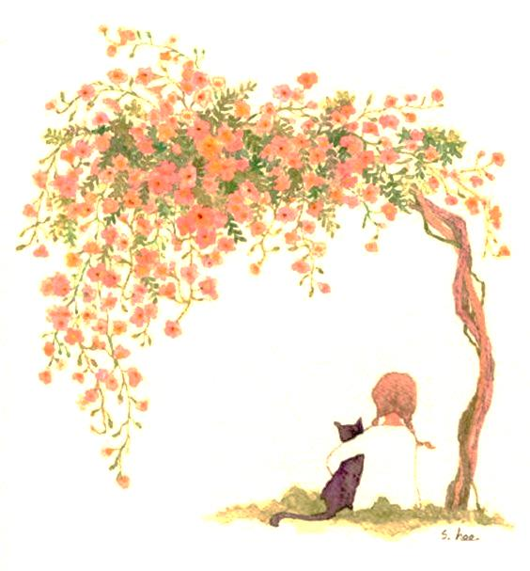
Français
10-classe
10-e
Thème:
L’identification de vos compétences. Voix active, voix passive

Slide 2

Répondez aux questions
p. 151
Quelles sont vos idées personnelles sur une «compétence» et comment se développent les compétences? Regardez ces images et essayez de trouver le genre de compétences dont ils se réfèrent.

Slide 3
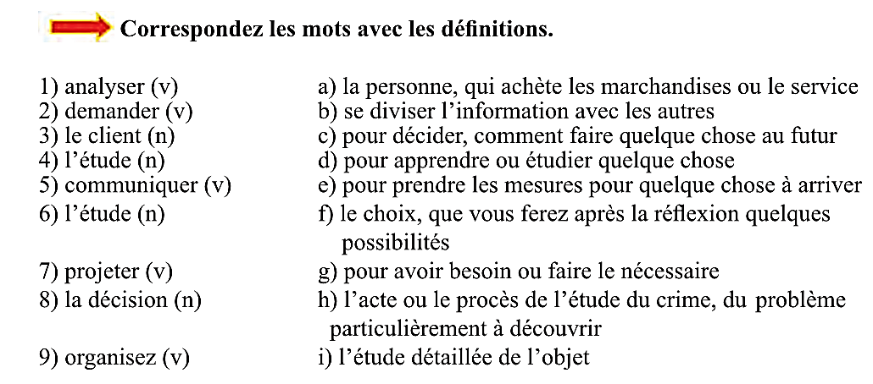
Solution
1 – i 4 – h 7 - e
2 – g 5 – b 8 - c
3 – a 6 – d 9 - f

Slide 4
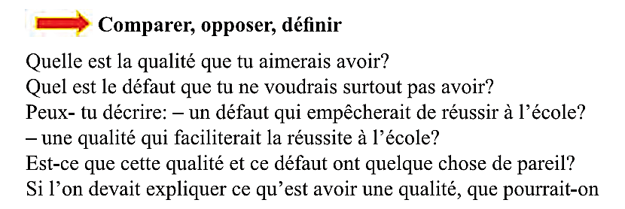
p. 152
Solution
La qualité que j’aimearis avoir ça c’est être généreux, travailleur.
Le défaut que je ne voudrais surtout pas avoir, c’est être hypocrite ou bien paresseux.
Un des défauts qui empêchent de réussir à l’école, c’est être paresseux, ignorant. Une qualité qui facilite la réussite à l’école - c’est être intellectuel et bien cultivé.
Je pense qu’ils ont quelque chose pareil, ça peut être en une personne.

Slide 5
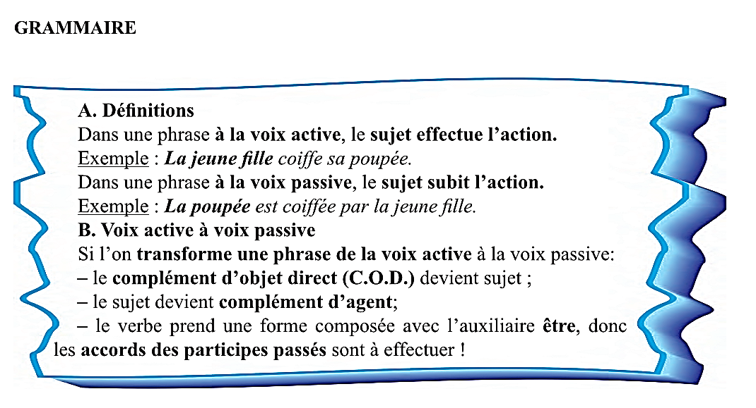
Grammaire (p. 152)

Slide 6

Activités (p. 153)
1
Dites si la phrase est à la voix active ou à la voix passive
2
Composez un dialogue en utilisant les situations données
3
Répondez aux questions

Slide 7
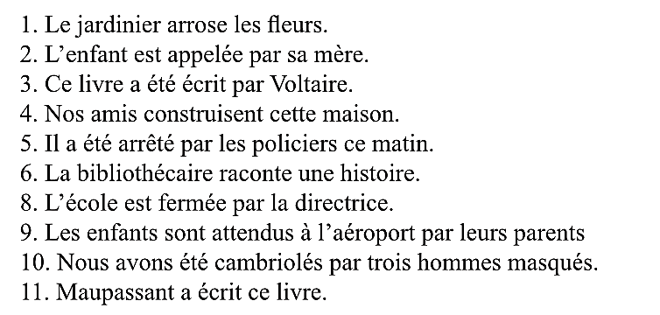
1
Dites si la phrase est à la voix active ou à la voix passive.
1) v. a.
2) v. p.
3) v. p.
4) v. a.
5) v. p.
6) v. a.
8) v. p.
9) v. p.
10) v. p.
11) v. a.

Slide 8
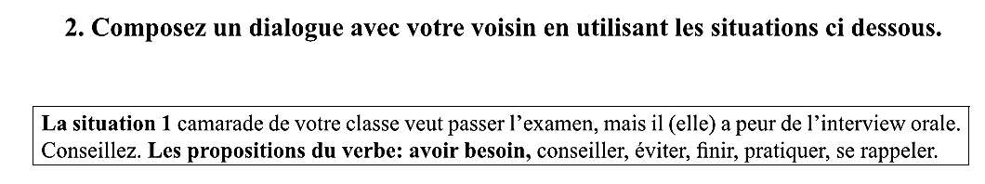
2
Composez un dialogue en utilisant les situations ci-dessous
Bonjour, N. J’ai besoin de votre conseil.
Bonjour, qu’est-ce que tu veux?
Qu’est-ce que vous pouvez me conseiller à propos de mon portfolio?
Tu dois éviter les inconvéniants que la plupart de jeunes gens accomplissent, finir ce que tu as déjà commencé.
Si je pratique le kourach, je dois l’indiquer?
Bien sûr, tu peux montrer ton progrès au sport et dans le domaine de tes intérêts.
Merci beaucoup. Je vais profiter de vos conseils.

Slide 9
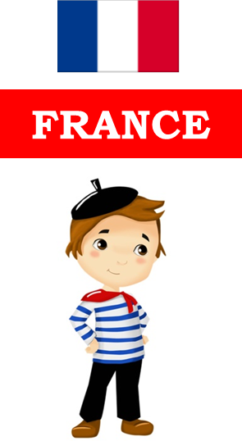
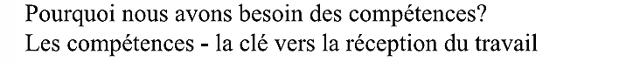
3
Répondez aux questions
Les compétences doivent être développer. Si l’on veut réussir, on doit choisir un des objectifs qui y convient et essayer d’atteindre ce but. Cela permet montrer vos capacités dans une demande d’emploi. Les compétences sont la clé vers la réception du travail.

Slide 10

Rédigez votre plan pour développer vos compétences pour votre travail. (p. 154)
1
2
3
Je veux développer les compétences
J’ai des compétences
Ce que je veux faire
d’écriture
de conversation
Je veux continuer mes études à l’université.

Slide 11
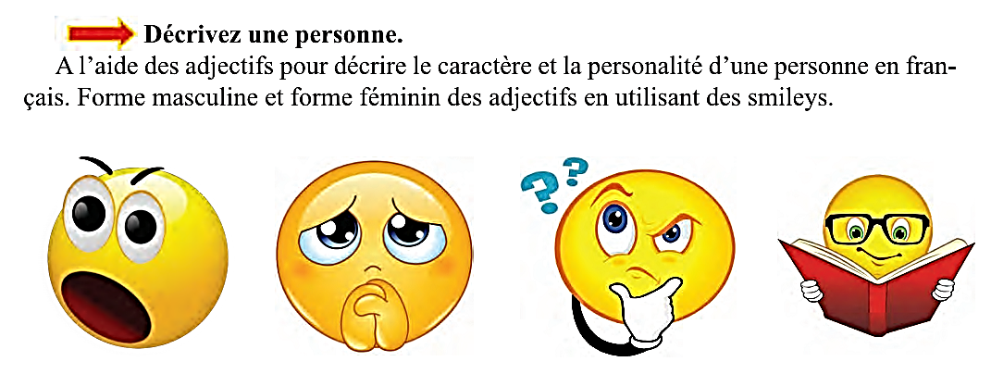
Il est peureux.
Il est malheureux.
Il est créatif.
Il est réfléchi.

Slide 12
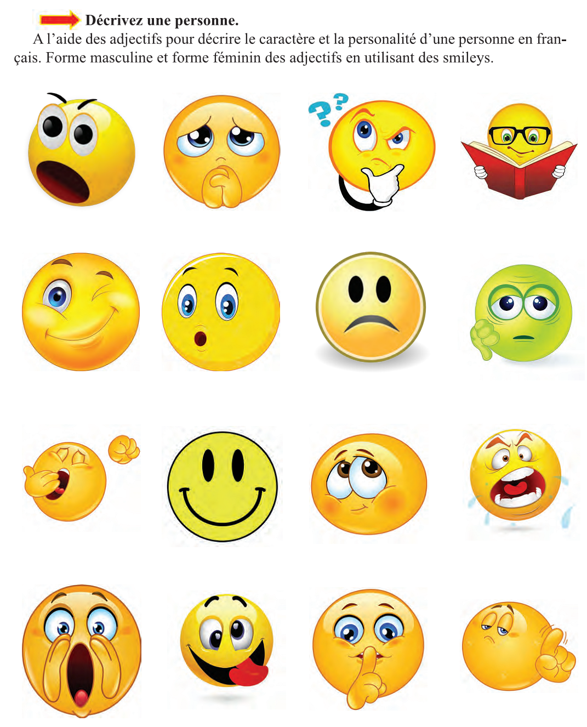
Il est pessimsite.
Il est amusant.
Il est modeste.
Il est triste.
Il est paresseux.
Il est heureux.
Il est timide.
Il est colérique.

Slide 13


Il est drôle.
Il est intolérant.
Il est attentif.
Il est bavard.

Slide 14
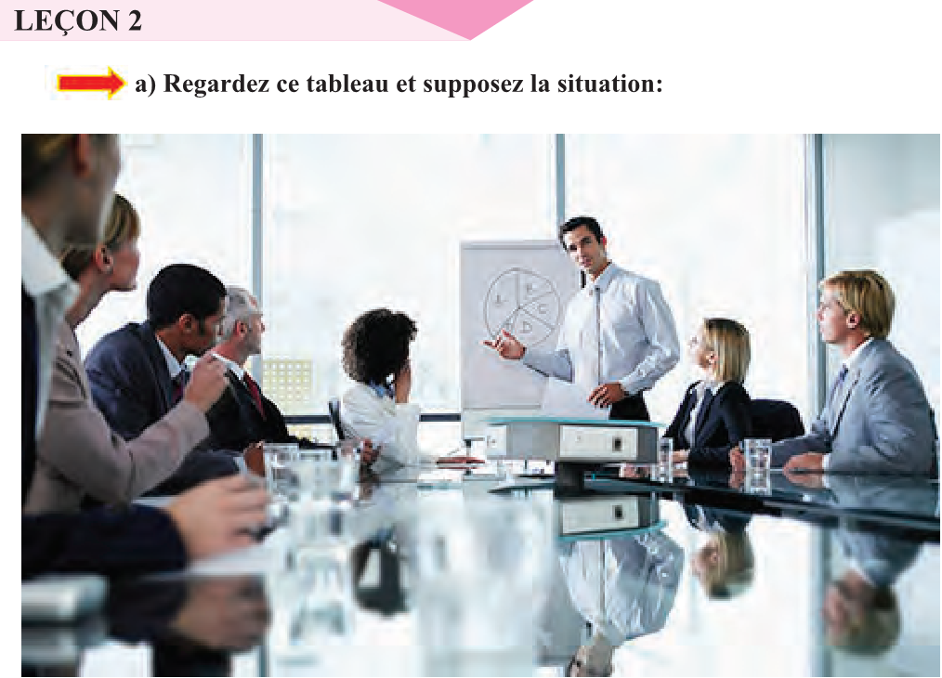
Leçon 2 (p. 156)
a) Regardez ce tableau et supposez la situation:
Quelles compétences ils montrent?
Ils sont créatifs
attentifs
travailleurs
sociables
tolérants

Slide 15
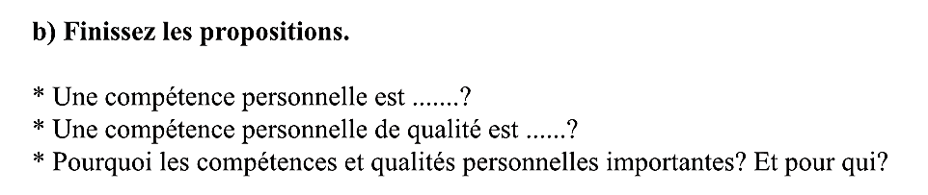
Solution
importante.
sociabilité.
Parce que ça peut aider les gens d’affaires, les professeurs, les journalistes, ... à communiquer, à indiquer les problèmes et trouver les solutions.

Slide 16
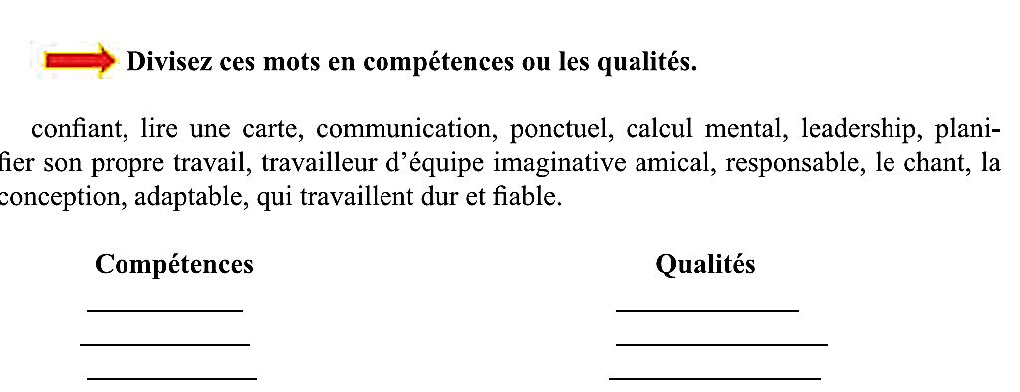
lire une carte
confiant
communication
ponctuel
leadership
adaptable
travailleur d’équipe imaginative amical
la conception
le chant
qui travaillent dur
responsable
...

Slide 17
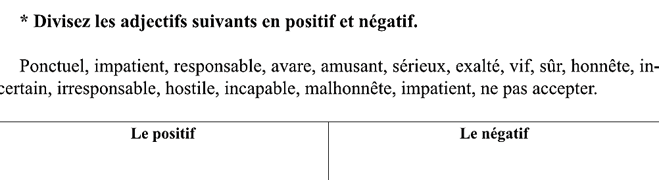
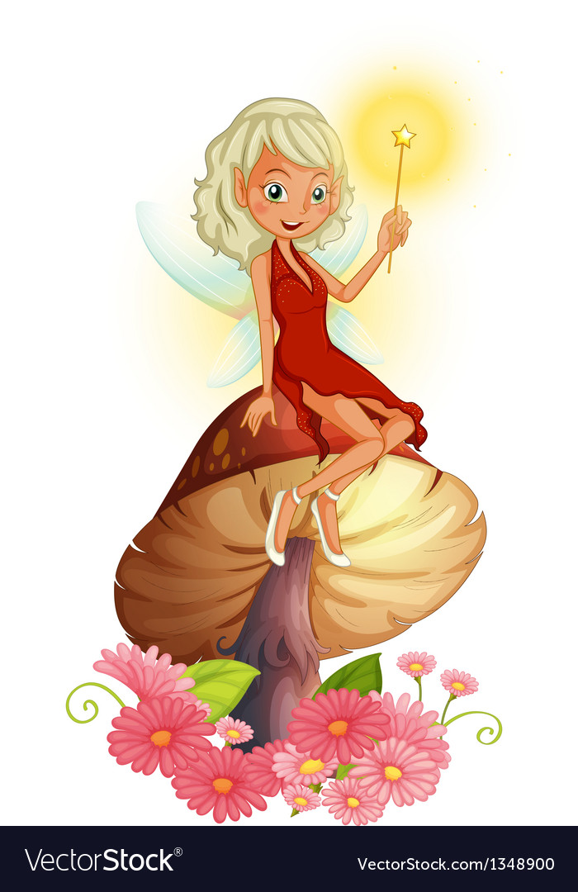
hk
ponctuel
responsable
amusant
vif
sûr
honnête
sérieux
impatient
avare
incertain
irresponsable
hostile
incapable
malhonnête
ne pas accepter

Slide 18
Lisez le texte (p. 158). Davron parle de son nouveau collège
Je m’appelle Davron. J’ai 17 ans. Mes intérêts sont lire les livres, jouer de la guitare, écouter de la musique et visiter les galeries.
Quand j’ai commencé à venir à ce collège, j’avais un peu d’amis, parce que je n’étais pas sociable. J’avais des difficultés d’influencer les gens, parce que j’étais très timide. Ainsi j’ai trouvé difficile influencer mes adjoints du groupe. Mon adjint du groupe Jasur – un enfant très bavard, gai, compatissant, orienté, sociable, tranquille et intéressant avec un bon sens d’humour. Lui – aussi intellectuel et le garçon cultivé. Il est la première personne qui parlait avec moi dans ce groupe. En effet il m’a plu, et maintenant nous sommes les meilleurs amis.
Maintenant je tente d’être en état d’influencer et mon initiative personnelle et comme la partie de l’équipe. Je tente d’étudier quelque chose de nouveau à partir de chaque expérience, parce que je crois qu’il y a toujours une pièce pour le perfectionnement de soi-même personnellement et professionnellement. Bien que mes erreurs avec mes adjoints du groupe, je travaille obstinément sur l’étude. Ainsi j’ai fait les succès de français. Puisque mon groupe – le groupe français. J’aivais l’habitude d’apprendre par un divers moyen, mais ici j’ai étudié d’autres méthodes qui m’ont aidé beaucoup. J’aime venir en effet ici, parce qu’il y a beaucoup de garçons et ils sont en effet sages et actifs. La plupart des professeurs d’une manière amusante et bon.

Slide 19
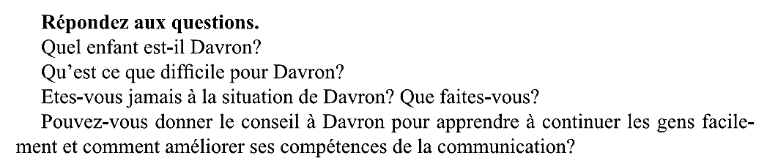
Solution
Davron est un enfant timide.
Ce qui est difficle pour lui, ça c’est être sociable, communiquer beaucoup.
Oui, j’éatis à la situation de Davron. Je n’ai fait presque rien; je n’ai pas fait ttention aux gens qui m’entouraient.
Davron doit travailler plus, communiquer plus et être généreux.
Pour améliorer ses compétences il doit faire attention à ses capacités et son travail.

Slide 20

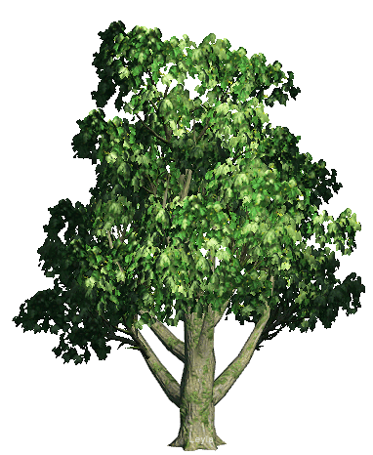

Devoir
Lire les textes (p.p. 159/161);
répondre aux questions.

Slide 21

Merci pour votre attention!

